Slide 1
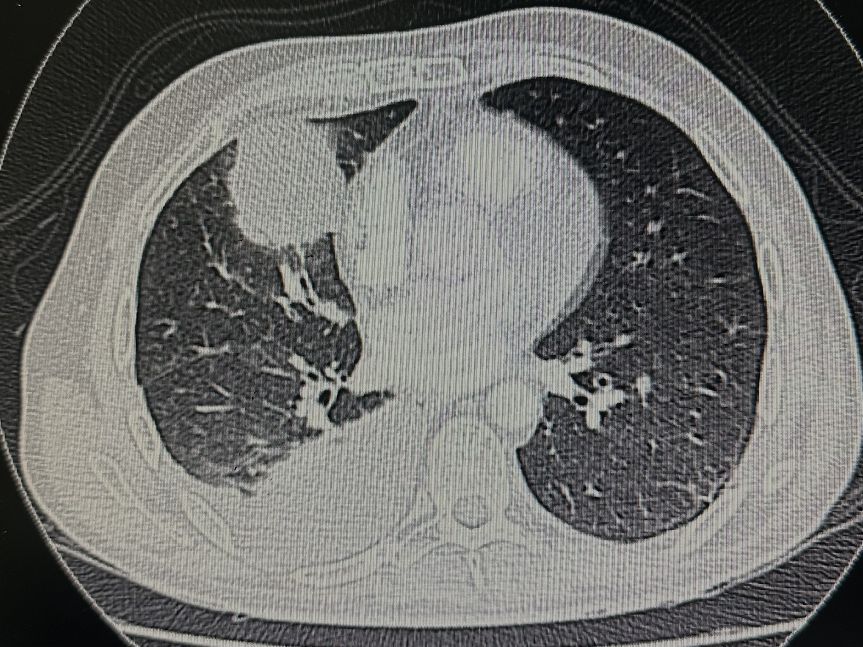
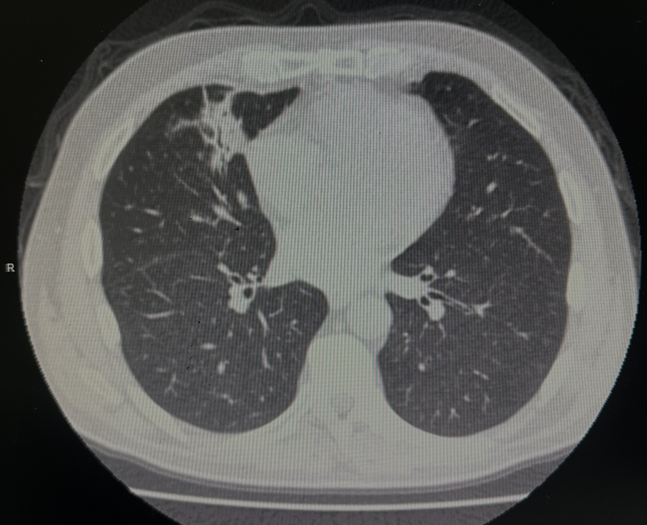
MASA PULMONAR EN PACIENTE TRASPLANTADO CARDIACO.
P- 071
INTRODUCCIÓN: Masa pulmonar es una estructura parenquimatosa que mide más de 30 mm, siendo en más del 90% de causa maligna. Sin embargo un pequeño porcentaje de dicha estructura se debe a fenómenos inflamatorios, fenómenos infecciosos. La TAC de tórax de alta resolución es de suma importancia, ya que proporciona no solo las característica de la masa, sino posibles lesiones adyacentes. Dentro de las causas inflamatorias, la causa más común es la formación de granulomas, tanto únicos como múltiples. Los fenómenos infecciosos representan una pequeña cantidad, donde los causales dependen del estado inmunitario, siendo desde micobacterias hasta hongos. La inmunosupresión y la alteración de la arquitectura pulmonar constituyen los factores de riesgo más destacables.
CASOS CLÍNICO: Masculino 50 años app trasplante cardiaco (azatioprina, prednisona, tacrolimus), consulto por fiebre y astenia de 1 mes de evolución. TAC Tórax, masa de bordes definidos, discretamente heterogénea de 43 x 47 mm, por lo que se inició antibiótico, falta de respuesta al mismo se decide realizar fibrobroncoscopia exploradora y lavado broncoalveolar. Se aisló Nocardia Farcinica (2da en prevalencia en nocardiosis, mas frecuente N. Brasiliensis). Se realizo tratamiento dirigido (Amikacina-Meropenem).
DISCUSIÓN: Presentamos este caso, dado que se trata de una enfermedad muy poco frecuente. Destaca también el rol en este caso clínico de la fibrobroncoscopia exploradora con lavado broncoalveolar, ya que el rendimiento de la misma en contexto de masas pulmonares suele ser bajo. Enfatizando la importancia de un tratamiento precoz, debido a la inmunosupresion en un trasplantado cardiaco, considerando que en nuestra situación presentaba una marcada inmunosupresión.
CONCLUSIÓN: Considerar siempre en un paciente inmunosuprimido la posibilidad de presentaciones atípicas de enfermedades pulmonares, con aislamientos de gérmenes infrecuentes, utilizando todos los recursos disponibles para diagnóstico e inicio de tratamiento dirigido.

